Slide 2
Kurs: (HEI-C2) Modul: Bioekonomi, cirkulär ekonomi och biobaserade produkter Ämne: Konceptet bioraffinaderi
Författare: UNIFI & MDU

Slide 3
Sammanfattning
Begreppet bioraffinaderi
Vägar till bioraffinaderi
Fallstudier och världsomspännande exempel
Utmaningar för framtida utveckling

Slide 4
Bioraffinaderi: definition
IEA Bioenergy Task 42 Definition av bioraffinaderi
"Bioraffinaderi är hållbar bearbetning av biomassa till ett spektrum av säljbara produkter (livsmedel, foder, material, kemikalier) och energi (bränslen, kraft, värme)."
Ett exempel på en värdekedja för biobaserade produkter som är en allmän illustration av ett bioraffinaderi baserat på jordbruksråvaror som är uppbyggt kring biokemiska omvandlingstekniker.

Slide 5
Bioraffinaderier: produkter
Viktiga byggstenar i den kemiska industrin är bland annat metanol, eten, propen, butadien, bensen, toluen och xylen. Dessa används främst för polymerer och plaster, men de utgör också grunden för många fin- och specialkemikalier.
Biobaserade motsvarigheter är produkter från bioraffinaderier och de har potential att ersätta fossilbaserade material, men kostnadsaspekterna är avgörande.
Biobaserade produkter måste matcha eller överträffa sina petrokemiska motsvarigheter till en konkurrenskraftig kostnad och med lägre miljöpåverkan. Integrerade bioraffinaderiprocesser, som liknar oljeraffinaderier, anses vara ett effektivare sätt att producera biobaserade produkter tillsammans med sekundära energibärare. Denna integration, som även omfattar livsmedels- och foderproduktion, ligger i linje med visionen om en hållbar, biobaserad ekonomi.

Slide 6
Generationer av bioraffinaderier
First Generation, främst inriktad på omvandling av livsmedelsgrödor, som majs eller sockerrör, till biobränslen som etanol. Råvarorna är vanligtvis ätbara delar av växter.
Andra generationen, använder biomassa som inte är livsmedel, t.ex. jordbruksrester (t.ex. majskolvar, vetehalm), skogsrester eller energigrödor, för att producera ett bredare utbud av biobaserade produkter.
Tredje generationen, ofta förknippad med användningen av alger som råvara för produktion av biobränslen. Alger kan odlas i olika miljöer, bland annat i avloppsvatten, och kan producera lipider som lämpar sig för biodiesel.
Fjärde generationens eller integrerade bioraffinaderier kombinerar flera omvandlingsprocesser för att producera en mängd olika produkter från olika råvaror. Dessa anläggningar strävar efter maximalt resursutnyttjande och ekonomisk lönsamhet.

Slide 7
Generationer av bioraffinaderier
Det finns ett direkt samband mellan de råvaror som används, de produkter som framställs och den teknik som används i ett bioraffinaderi. Ett bioraffinaderi kan dock delas in i olika typer beroende på vilka råvaror som används och i vilken skala produktionen sker. När det gäller råvaror, dvs. insatsvaror, kan ett bioraffinaderi delas in i första, andra, tredje och fjärde generationens bioraffinaderier.
Tillgången på biomassa är kopplad till geografiska, politiska, sociala och, viktigast av allt, ekonomiska och logistiska aspekter. Därför har biomassan kategoriserats i generationer för att klargöra de faktorer som är förknippade med varje råvara. Exempelvis kan användningen av första generationens råvaror hota livsmedelsförsörjningen genom att öka kostnaden för ätliga grödor och skapa konkurrens om vatten och mark.
Källa: Botero et al, DOI: 10.18331/BRJ2017.4.3.6

Slide 8
Bioraffinaderier Generationer: ett exempel
2nd Gen
Figuren visar det förenklade schemat för produktion av biodiesel under olika generationer av bioraffinaderier.
I exemplet med den andra generationen blir avfallet från den första generationens produktion (t.ex. tomma fruktklasar) råvara för den andra generationens etanolproduktion.
För 4e Generation beaktas Jatropha-frukter, som är en icke ätbar produkt.
1st Gen
Källa: Botero et al, DOI: 10.18331/BRJ2017.4.3.6

Slide 9
Bioraffinaderier: viktiga drivkrafter
Transportsektorn
Hållbarhet
Den främsta drivkraften för utveckling och implementering av bioraffinaderiprocesser idag är transportsektorn. Betydande mängder förnybara bränslen är nödvändiga på kort och medellång sikt för att uppfylla politiska bestämmelser både i och utanför Europa.
En av de viktigaste drivkrafterna bakom etableringen av bioraffinaderier är kravet på hållbarhet. Utveckling av bioraffinaderier kan utformas för miljömässig, social och ekonomisk hållbarhet som påverkar hela produktens värdekedja.

Slide 10
Pyramid för biomassavärde
Kaskadkoppling av biomassa
Hälsa & livsstil
läkemedel, finkemikalier, kosmetika
Alimentation
livsmedel och foder slutlig konsumtion
Mervärde
Volym
Kemi & material
råvaror och bulkkemikalier, gödningsmedel
Energi
transportbränsle, el, värme

Slide 11
Värdekedjan för biobaserade industrier
Avfallsströmmar Kommunalt organiskt avfall Biprodukter och sidoströmmar Sidoströmmar inom skogsbruk Särskilda jordbruksgrödor och restprodukter Akvatisk biomassa Restprodukter från livsmedelsförädling Process och avloppsvatten CO₂ | (Före-) behandling Omvandling | Bioplaster Byggstenar Biopolymerer Ytaktiva ämnen Aktiva ingredienser Biomaterial Biologiska smörjmedel | Biobränslen Textilier Förpackning Lösningsmedel Möbler Personlig vård Byggmaterial Läkemedel Kläder Komponenter till bilar
Bildkreditering: biopilots4u.eu

Slide 12
En biobaserad värdekedja
Värdekedjor, särskilt de som fokuserar på sekundära resurser, syftar till att omvandla organiskt material till värdefulla produkter, inklusive högvärdiga kemikalier, biprodukter och förnybar energi. Integrerade bioraffinaderier, som kan omvandla avfall till olika högvärdiga produkter, inkluderar en förbehandlingsanläggning för att förbereda råmaterial för efterföljande omvandlings- och raffineringstekniker inom leveranskedjan, före förpackning och distribution.
Source: doi.org/10.3390/su10061695

Slide 13
Cirkulär biobaserad värdekedja och FN:s globala mål för hållbar utveckling
När det gäller de nuvarande målen för hållbar tillväxt har bioekonomi, i kombination med cirkulär ekonomi, potential att direkt bidra till 11 av FN:s 17 mål för hållbar utveckling (SDG)
Source: doi.org/10.3390/su10061695

Slide 14
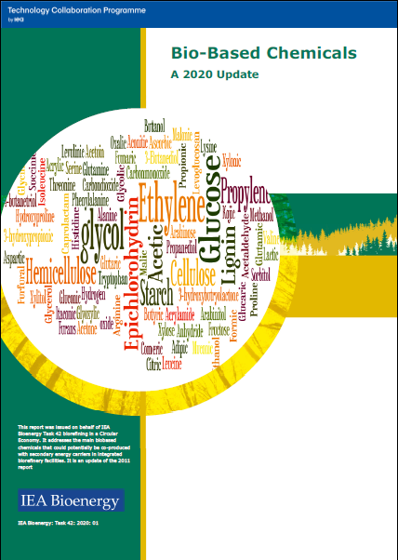
Grön kemi
Biobaserade produkter: kemikalier och material, pre-norm CEN/BT/WG 209: "biobased product = product wholly or partly bio-based (=derived from biomass)", inkluderar alla typer av biobaserade kemikalier, biobaserade plaster och tillsatser - biologiskt nedbrytbara och hållbara, biokompositer som träplastkompositer och naturfiberförstärkt plast och isoleringsmaterial, och även de traditionella produkterna från träindustrin.
Biobaserade produkter används inom bygg- och isoleringsindustrin, förpackningar, fordonsindustrin och konsumentvaror.
https://task42.ieabioenergy.com/publications/bio-based-chemicals-a-2020-update/

Slide 15
Grön kemi: början
År 1998 publicerade Paul Anastas och John C. Warner de tolv principerna för grön kemi. Principerna omfattar följande begrepp:
Utformning av processer för att maximera mängden råmaterial som hamnar i produkten;
användning av förnybara materialråvaror och energikällor;
användning av säkra, miljövänliga ämnen, inklusive lösningsmedel, när så är möjligt;
Utformning av energieffektiva processer;
undvikande av avfallsproduktion, vilket anses vara den ideala formen av avfallshantering.

Slide 16
Grön kemi: 12 principer
Förebyggande åtgärder. Att förebygga avfall är bättre än att behandla eller städa upp avfall efter att det har uppstått.
Atomekonomi. Syntetiska metoder bör försöka maximera införlivandet av alla material som används i processen i slutprodukten. Detta innebär att mindre avfall kommer att genereras som ett resultat.
Mindre farliga kemiska synteser. Syntetiska metoder bör undvika att använda eller generera ämnen som är giftiga för människor och/eller miljön.
Utformning av säkrare kemikalier. Kemiska produkter bör utformas så att de uppnår önskad funktion samtidigt som de är så giftfria som möjligt.
Säkrare lösningsmedel och hjälpämnen. Hjälpämnen bör undvikas så långt det är möjligt och vara så ofarliga som möjligt när de måste användas.
Utformning för energieffektivitet. Energibehovet ska minimeras och processerna ska utföras vid omgivningstemperatur och -tryck när så är möjligt.
Användning av förnybara råvaror. Närhelst det är praktiskt möjligt är förnybara råvaror att föredra framför icke-förnybara.
Minska antalet derivat. Onödig generering av derivat - t.ex. användning av skyddsgrupper - ska minimeras eller undvikas om möjligt; sådana steg kräver ytterligare reagenser och kan generera ytterligare avfall.
Katalys. Katalytiska reagenser som kan användas i små mängder för att upprepa en reaktion är överlägsna stökiometriska reagenser (sådana som förbrukas i en reaktion).
Design för nedbrytning. Kemiska produkter ska utformas så att de inte förorenar miljön; när deras funktion är fullbordad ska de brytas ned till icke-skadliga produkter.
Realtidsanalys för att förebygga föroreningar. Analysmetoderna måste vidareutvecklas för att möjliggöra övervakning och kontroll i realtid, i processen, innan farliga ämnen bildas.
Inherent säkrare kemi för att förebygga olyckor. När det är möjligt ska ämnena i en process, och formerna för dessa ämnen, väljas för att minimera risker som explosioner, bränder och oavsiktliga utsläpp.

Slide 17
Vägen till bioraffinaderi: Fas I till Fas III
Fas I
Fas II
Fas III
1 Råmaterial
1 Process
1 Produkt
1 Råmaterial
1 Process + Processer med mervärde
Mer än 1 produkt
Flera råvaror
Flera processer
Flera produkter
I fas III-bioreﬁneringar ﬁnns det ytterligare fyra undergrupper som ofta nämns:
Biorening av hela grödor: Rågrödor som vete eller majs används som ett unikt råmaterial för att producera mervärdesprodukter som kemiska byggstenar, läkemedelsprodukter, textilier, plast, smörjmedel och biobränslen.
Grönt bioraffinaderi: Naturligt fuktig biomassa som spannmål eller gräs bearbetas och omvandlas till säljbara kemikalier och bränslen.
Lignocellulosabaserad bioraffinering: Lignocellulosabaserad biomassa omvandlas till mervärdesprodukter som bioolja, biokol eller andra biobaserade kemikalier.
Bioreningsanläggning med koncept med två plattformar: Både termokemiska och biokemiska omvandlingar sker i en integrerad design för att producera värdefulla produkter och bränslen.

Slide 18
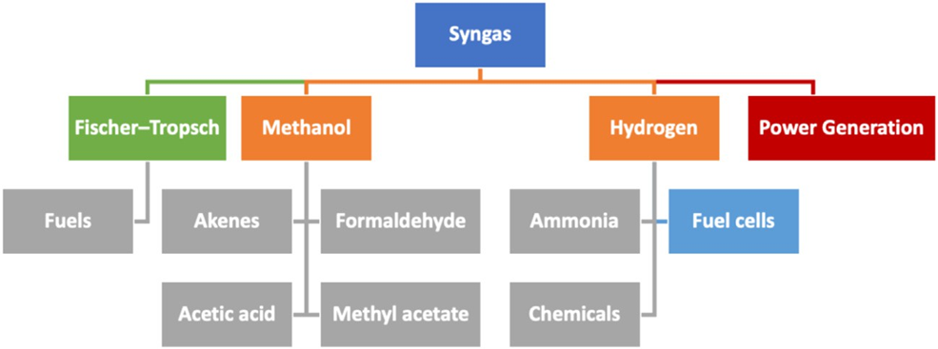
Vägar till bioraffinaderi
Schematisk bild av de möjliga vägarna för valorisering av syntesgas
Källa: Calvo-Flores m.fl: Calvo-Flores et al, 2022
DOI: 10.3389/fchem.2022.973417

Slide 19
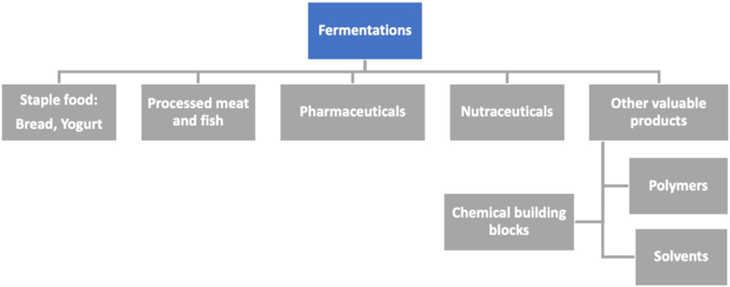
Vägar till bioraffinaderi
Schematisk bild av de viktigaste områdena där jäsningsprocesser traditionellt används.
Källa: Calvo-Flores m.fl: Calvo-Flores et al, 2022
DOI: 10.3389/fchem.2022.973417

Slide 20
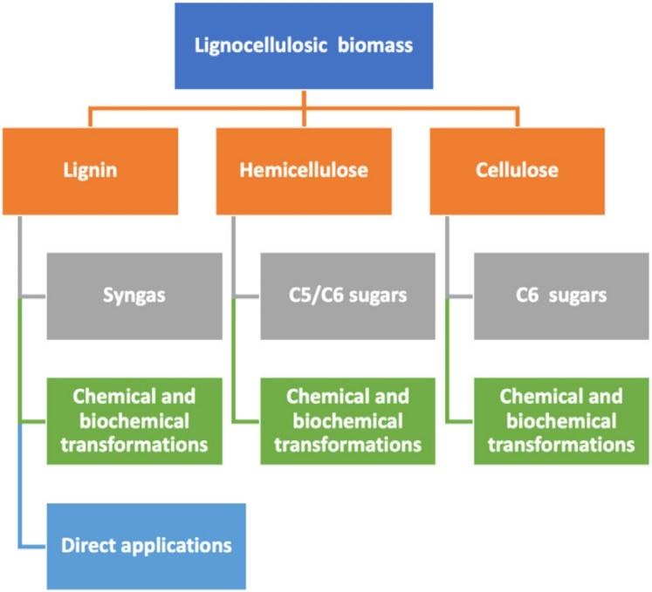
Vägar till bioraffinaderi
Schematisk bild av möjliga vägar för att tillvarata lignocellulosabiomassa
Källa: Calvo-Flores m.fl: Calvo-Flores et al, 2022
DOI: 10.3389/fchem.2022.973417

Slide 21
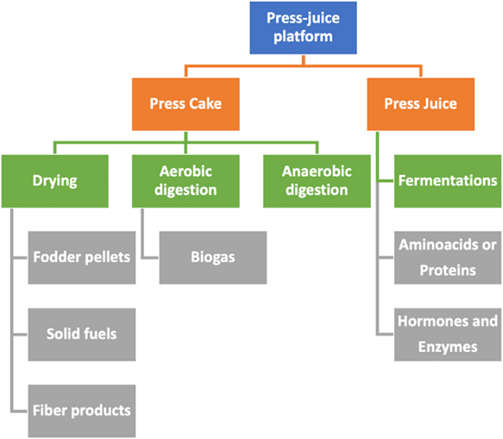
Vägar till bioraffinaderi
Schematisk bild av de möjliga vägarna i pressjuicen. Den innehåller de viktigaste mellanprodukterna för att producera värdefulla produkter genom olika processer.
Källa: Calvo-Flores m.fl: Calvo-Flores et al, 2022
DOI: 10.3389/fchem.2022.973417

Slide 22
Fallstudie: Lantmännen Agroetanol
Lantmännen Agroetanol är Nordens största bioraffinaderi och ingår i Lantmännen, ett lantbrukskooperativ som ägs av 25.000 svenska lantbrukare.
Produktionsanläggningen i Norrköping togs i drift i januari 2001. I november 2008 startades en andra produktionslinje.
Kapaciteten är idag ca 230.000 m³ etanol och 200.000 ton proteinfoder (DDGS).
Dessutom levereras 80.000 ton koldioxid till grannföretaget AGA för produktion av kolsyra.

Slide 23
Lantmännens bioraffinaderi
Bioraffinaderiet för etanol ligger nära ett biomassabaserat kraftvärmeverk, vilket säkerställer leveranser av förnybar el och processvärme. Huvudsakliga råvaror är vete och andra sädesslag samt stärkelserika restprodukter från livsmedelsindustrin. Produkter är bränsleetanol och biprodukter i form av proteinrikt foder.
En annan biprodukt är den (biobaserade) koldioxid som avskiljs och säljs som industriellt råmaterial till kunder inom livsmedels- och förpackningsindustrin.
Lantmännens bioraffinaderi bidrar till flera globala hållbarhetsmål: att leverera ett hållbart fordonsbränsle (SDG 7), industriell utveckling baserad på hållbara råvaror (SDG 9), synergier mellan livsmedels- och energimarknader (SDG 12) och betydande minskningar av växthusgasutsläpp under livscykeln genom systemförbättringar, samproduktion och CCU (SDG 13).

Slide 24
Fallstudie: Mater-Bi
År 1992 startade Novamont den kommersiella produktionen av Mater-Bi, en bioplast som framställs genom bearbetning av stärkelse, vegetabiliska oljor och kombinationer därav.
Bioplaster har materialegenskaper och egenskaper som liknar dem hos traditionella plaster, samtidigt som de är av vegetabiliskt ursprung, biologiskt nedbrytbara och komposterbara enligt europeiska standarder.
www.novamont.com/eng/mater-bi

Slide 25
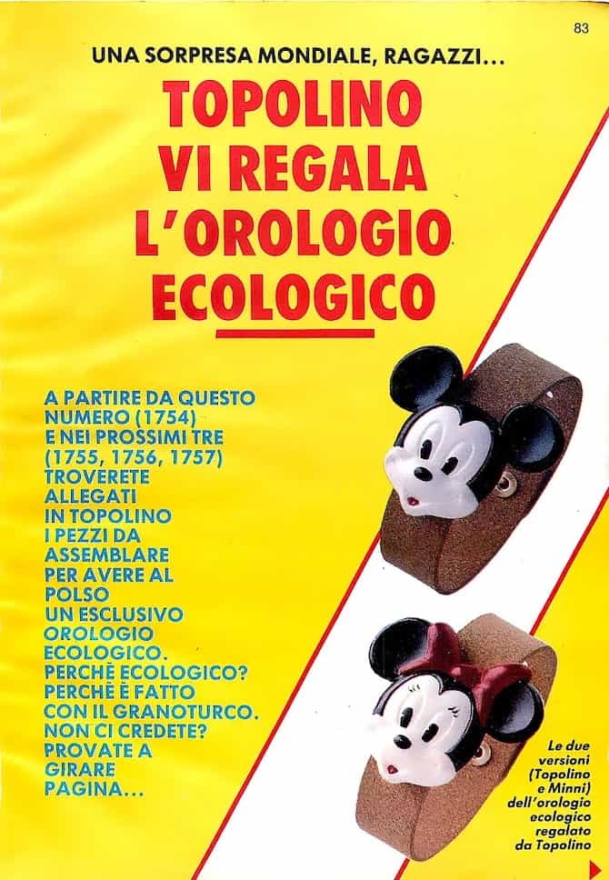
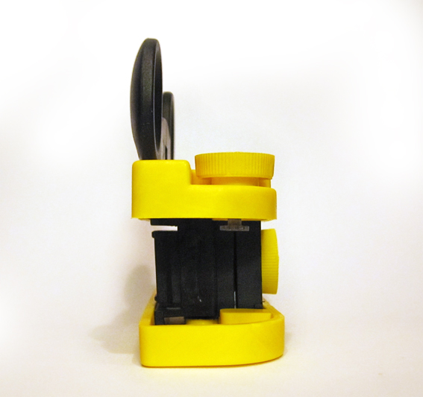
Visste du det?
Bioplast presenterades för allmänheten redan 1989: en klocka tillverkad av biologiskt nedbrytbar plast (gjord av majs) bifogades som gåva till tidningen Musse Pigg i Italien (Topolino), följt 1990 av en liten kamera.

Slide 26
Fallstudie: Mater-Bi mulchfilm
Mater-Bi mulchfilm är den första biologiskt nedbrytbara och markkomposterbara mulchfilmen som garanterar utmärkt bearbetning och agronomisk prestanda på fältet, i kombination med hög miljökompatibilitet.
I slutet av odlingscykeln behöver mulcharket inte samlas in och slängas, utan integreras i jorden där det bryts ned biologiskt och omvandlas till koldioxid, vatten och biomassa.
agro.novamont.com/sv/våra fallstudier

Slide 27
Bioraffinaderi/Bioekonomi SWOT-analys
Styrkor
Öka värdet på användningen av biomassa
Maximera effektiviteten vid omvandling av biomassa och minimera behovet av råmaterial
Produktion av ett spektrum av biobaserade produkter (livsmedel, foder, material, kemikalier) och bioenergi (bränslen, kraft och/eller värme) som försörjer hela bioekonomin
Stark kunskapsinfrastruktur som är tillgänglig för att hantera tekniska och icke-tekniska frågor
Bioraffinaderi är inte nytt, det bygger på jordbruks-, livsmedels- och skogsbruksindustrier
Starkare fokus på drop-in-kemikalier underlättar marknadspenetrationen

Slide 28
Bioraffinaderi/Bioekonomi SWOT-analys
Svagheter
Brett odefinierat och oklassificerat område
Involvering av intressenter för olika marknadssektorer (jordbruk, skogsbruk, energi, kemikalier) i hela värdekedjan för biomassa är nödvändig
De mest lovande bioraffinaderiprocesserna/koncepten oklara
Mest lovande värdekedjor för biomassa, inklusive nuvarande/framtida marknadsvolymer/priser, oklart
Studier och konceptutveckling i stället för implementering på den verkliga marknaden
Variationer i biomassans kvalitet och energitäthet

Slide 29
Bioraffinaderi/Bioekonomi SWOT-analys
Möjligheter
Bioraffinaderier kan ge ett betydande bidrag till hållbar utveckling
Utmanande nationella och globala politiska mål, internationellt fokus på hållbar användning av biomassa för produktion av bioenergi
Internationellt samförstånd om att tillgången på biomassa är begränsad, vilket innebär att råvaror bör användas så effektivt som möjligt - dvs. utveckling av bioraffinaderier med flera användningsområden i ett läge med knappa råvaror och energi
Internationell utveckling av en portfölj med bioraffinaderikoncept, inklusive tekniska processer
Förstärkning av den ekonomiska positionen för olika marknadssektorer (t.ex. jordbruk, skogsbruk, kemi och energi)
Stark efterfrågan på biobaserade kemikalier från varumärkesägare

Slide 30
Bioraffinaderi/Bioekonomi SWOT-analys
Hot
Ekonomisk förändring och volatilitet i priserna på fossila bränslen
Snabb implementering av andra tekniker för förnybar energi som tillgodoser marknadens behov
Biobaserade produkter och bioenergi bedöms enligt en högre standard än traditionella produkter (inga lika konkurrensvillkor)
Råvarornas tillgänglighet och kontrakterbarhet (t.ex. klimatförändringar, policyer, logistik)
(Hög) svårt att hitta investeringskapital för pilot- och demoinitiativ och oavskriven befintlig industriell infrastruktur
Förändrad regeringspolitik
Ifrågasättande av livsmedel/foder/bränslen (indirekt konkurrens om markanvändning) och hållbarheten i produktionen av biomassa
Slutanvändarnas mål är ofta inriktade på en enda produkt

Slide 31
Slutsatser
Biomassa blir en allt viktigare källa för kolmaterial i takt med att ekonomin övergår från kol och råolja.
Den biobaserade ekonomin blir alltmer komplex till följd av faktorer som högre råoljepriser, miljöhänsyn, företagsåtaganden och politiska förändringar.
Bioraffinaderier producerar bränslen, kemiska byggstenar, polymerer och lösningsmedel från biomassa, med förväntningar på ytterligare tillväxt.
Bioraffinaderier ersätter ännu inte fossila raffinaderitekniker utan strävar efter att integreras med befintlig infrastruktur.
Integrerade bioraffinaderiprocesser som producerar biobaserade produkter och energibärare ses som den mest effektiva strategin för att tillvarata biomassa.
Utmaningarna består bland annat i att göra det ekonomiskt möjligt att omvandla biomassa och att utveckla nya processtekniker, katalysatorer och kemiska reaktioner.
För att uppnå koldioxidneutrala industriprocesser genom förnybar energiförbrukning krävs samarbete mellan olika intressenter och integrering med andra sektorer och tekniker.

